Slide 1
Het team
Dhr. Mendes Moreira Producer/planningmanager
dhr. de jong ux
mvr. Westein ux
dhr. Schmidt leveldesign
dhr. Visser leveldesign
dhr. Faas qa
dhr. Evertse qa
dhr. Sghari lead developer
dhr. Adriaansens lead artist
dhr. de greeff lead artist

Slide 2
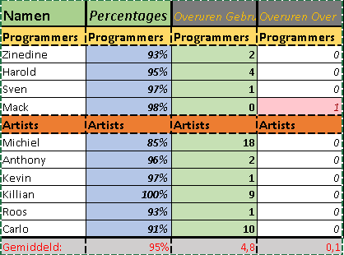
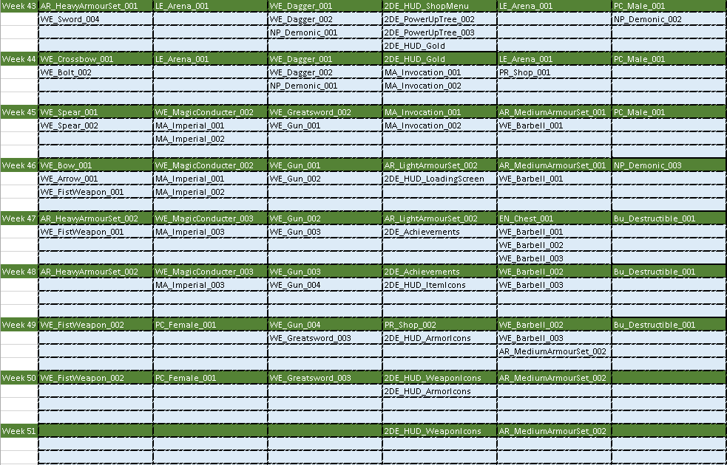
Planning
Deadline gehaald
Urenregistratie
Planningbeheer
Rolverdeling aangehouden

Slide 3
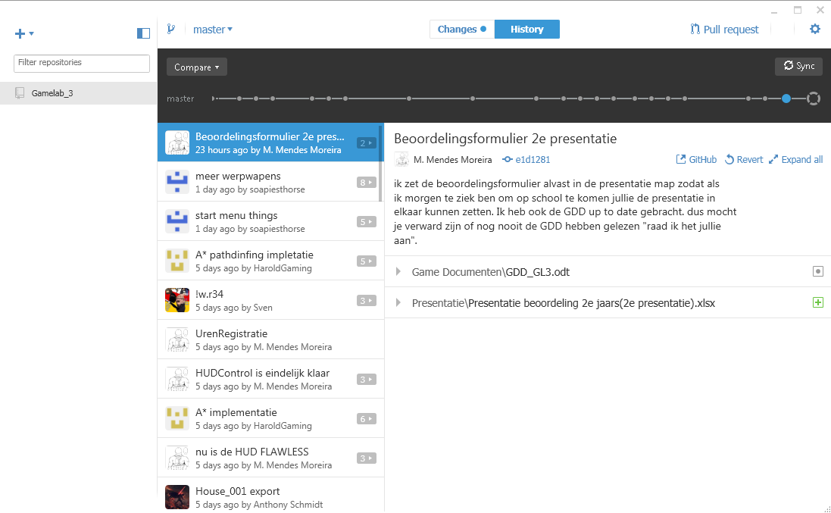
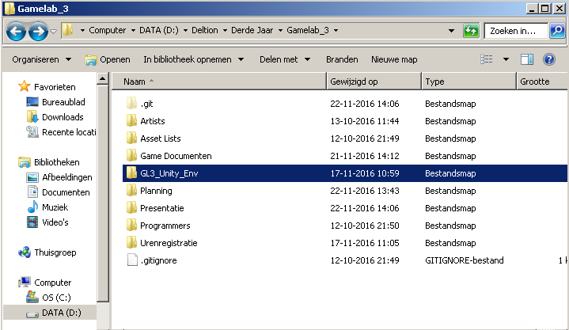
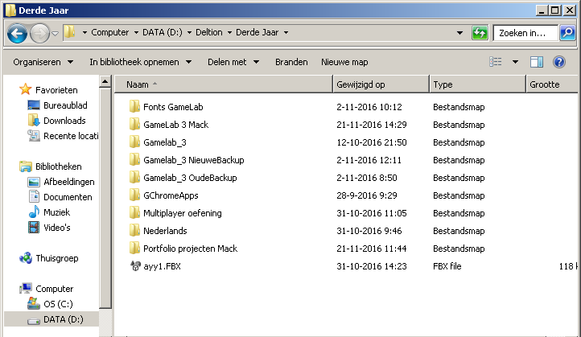
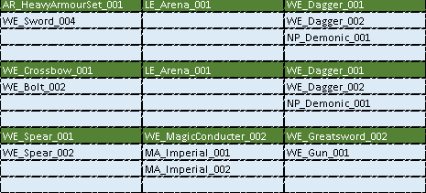
Organisatie
Naming convention
Repository
Sources
  Andere werk
  bewerken
Resource budget
  Polycount
  Texture resolution
  Environment detail

Slide 4
Concept
Style guide
  PBR + Substance painter
Business value
  1-malige aankoop
  Potentiele dlc

Slide 5
Grafisch ontwerp
Character
Enemies
Pickups en upgrades
GUI

Slide 6
Functioneel ontwerp
Camera
Controls
Enemies
Player abilities
Level design
Pickups en upgrades
GUI

Slide 7
Technisch ontwerp
Enemies
Camera
Player abilities
Pickups en upgrades
GUI

Slide 8
Realisatie
Prototype
Grafische staat
Technische staat

Slide 9
tijdgebruik
Uren registratie

